Slide 1
Dienst aan de Gemeenschap
District inspiratieMOMENT
12 december 2020
Notes:
Tijdens het wachten op de start van het inspiratiemoment (10u30) horen de deelnemers een muziekje (Vivaldi – 4 seizoenen ?),

Slide 2
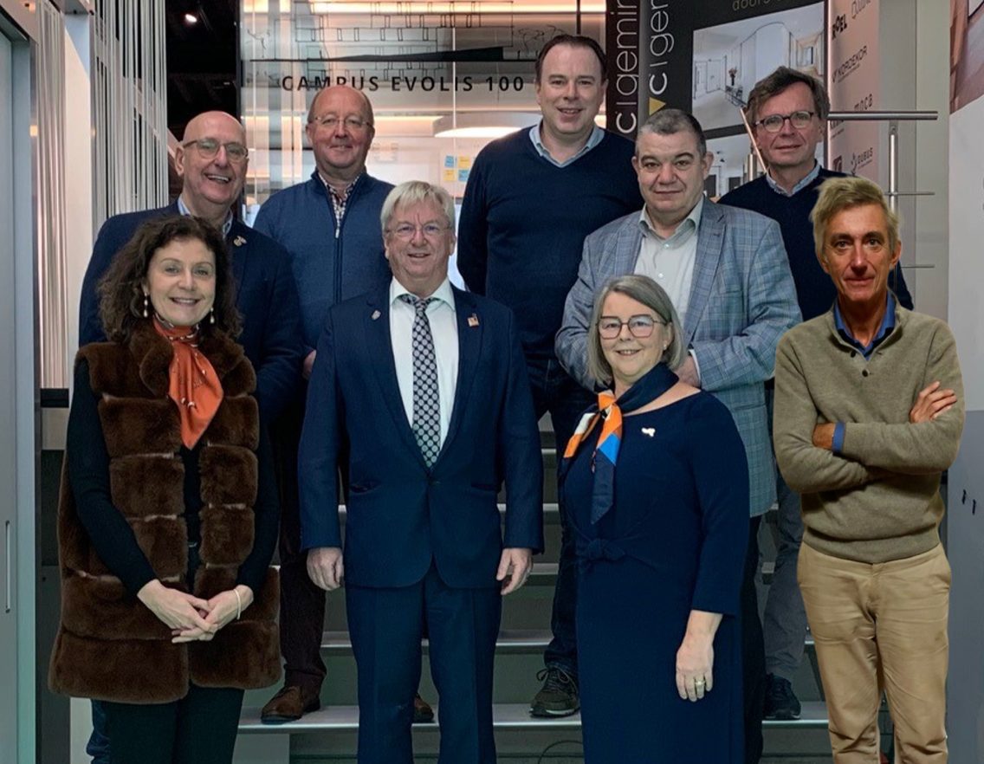
Districtscommissie DaG
Christian
Vincent
Dominiek
Claude
Paul
Heidi
Koen
Lydwine
Freddy
Notes:
Een zeer goede morgen iedereen. Van harte welkom in naam van de voltallige Districtscommissie ‘Dienst aan de gemeenschap’: Heidi Pollet (Torhout-Houtland), Lydwine Van Damme (Diksmuide 86XX), Freddy De Mulder (Beveren-Waas), Dominiek Callewier (Kortrijk-Groeninghe), Vincent Verbeke (Kortrijk) en mezelf (Deinze), Verder op de foto, onze gouverneur Koen Ringoot, onze Dico Claude Hamilius en onze communicatiespecialist Paul Vandeputte.

Slide 3
Sociale clubwerking met impact
Dominiek Callewier
Rotary KortrijK-Groeninghe

Slide 4
Uitgangspunten
Middelen sociale werking zo effectief mogelijk besteden/investeren
Sinds enkele jaren commissie DAG (vroeger bestuur en/of voorzitter)
Evenwel significante ‘slapende’ reserve opgebouwd die verder groeit
Opdracht staten-generaal 2019-2020
‘governance’ bekijken
mogelijkheden om duurzaam impact te creëren met reserve onder motto goed investeren (niet besteden)
Draagvlak creëren binnen bestuur en club

Slide 5
Principes Afsprakenkader besteding / investering middelen
Afsprakenkader moet toelaten
een heldere opdeling te hanteren in types projecten die we steunen
de beslissingsbevoegdheid voor elk van deze types te expliciteren
ook op langere termijn steun te verlenen aan impactvolle initiatieven
daarbij ook een deel van onze reserves op een doordachte manier ter beschikking te stellen
het maatschappelijk impact van onze club te verhogen, idealiter ook gekoppeld aan het stimuleren van ondernemerschap bij de initiatieven die we steunen en een hogere betrokkenheid van onze leden bij het realiseren van deze initiatieven.

Slide 6
Principes Engagement – “tijd” investeren
Het engagement van onze club beperkt zich idealiter niet tot een investering in louter financiële termen.
Door eigen inzet kunnen we ook in natura actief bijdragen tot het welslagen van de projecten die we steunen.
Elke club verenigt immers een waaier aan competenties en talenten in de meest diverse domeinen gaande van het juridische en notariële over het bedrijfseconomische en fiscale tot het technologische en operationele.
Op die manier geven we aan “Rotary in action” een krachtige invulling die voor vele projecten – zeker de meest impactvolle – echt het verschil kan maken.

Slide 7
Welke projecten ? Het “kwadrant”: 4 types projecten
I Rotary projects | II Club Projects
III Presidential Projects | IV Social Impact Projects

Slide 8
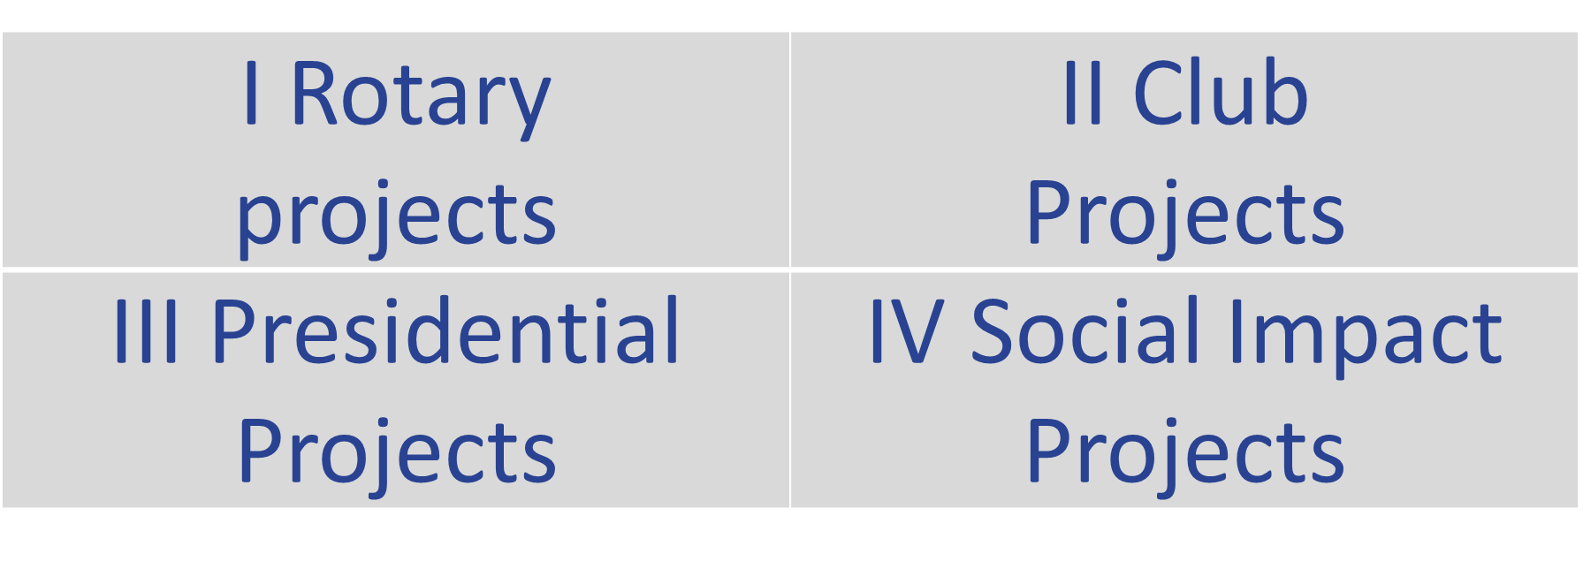
I. Rotary Projects
Kenmerken
(a) verplichte projecten
(b) jaarlijkse bijdragen
(c) aan projecten van Rotary
Governance : beslissing van het bestuur
Voorbeelden
Polio Plus
Ziekenhuizen zonder Grenzen
bijdrage tot Rotary Foundation

Slide 9
II. Club Projects
Kenmerken
(a) Projecten op voorstel van commissie DAG
(b) Die over één of meerdere jaren lopen
(c) Met aantoonbaar maatschappelijk impact
Governance : gemotiveerde selectie commissie DAG die ter goedkeuring voorlegt aan het bestuur
Voorbeelden
De Branding
Exchange

Slide 10
III. Presidential Projects
Kenmerken
(1) Projecten van de voorzitter
(2) Die over 3 jaren lopen - vzjaar + 2 j nadien
(3) Met groot maatschappelijk impact
Governance : voorzitter met begeleiding door commissie DAG en met goedkeuring van inkomende voorzitters
Voorbeelden
Ethiopië
Youthstart
Sint-Michiel - Agape

Slide 11
IV. Social Impact Projects
Kenmerken
(1) Investering in project waar de club zich in zijn geheel op engageert
(2) Die over meerdere jaren lopen
(3) Met zeer groot maatschappelijk impact
Ambitie om maatschappelijk impact structureel te verhogen op langere termijn met een project op 5 jaar door inzetten van 50% van reserves.
Governance : engagement hele club = beslissingsbevoegdheid bij de algemene vergadering, op voordracht van het bestuur en na uitwerking door een commissie

Slide 12
Bijlage : social impact bonds
Een Social Impact Bond (SIB) is een innovatieve en alternatieve financieringsvorm voor sociale projecten waar vier partijen zich in engageren, met name
(a) een overheidsorgaan (departement,…)
(b) een externe uitvoerder (een stevige vzw met goede track record)
(c) een private investeerder (bv. een Rotary club)
(d) een onafhankelijke controlerende instantie (vaak een universiteit)
die samen een maatschappelijk uitdaging aanpakken. Het doel is een maatschappelijk probleem op te lossen of te reduceren en daardoor de daaraan gekoppelde maatschappelijke kosten terug te dringen.

Slide 13
Bijlage : social impact bonds
Voorbeelden : wedertewerkstelling van gedetineerden, opvang van jongeren in nood, armoedebestrijding, etc
SIB opzetten : met knowhow en structuren van een bank.
Relatief nieuw, maar sterk opgang- Scandinavië, UK, USA,...

Slide 14
Bijlage : social impact bonds
In Vlaanderen : eerste SIB’s !
(a) Overheid: Minister van Welzijn Wouter Beke
(b) Externe uitvoerder: Vzw Oranjehuis Kortrijk
(c) Financiers: BESIX Foundation, BNP Paribas European Social Impact Bonds Fund, BNP Paribas Fortis en Labido Invest (BOSS paints)
(d) Onafhankelijke controlerende instantie: KU Leuven, onderzoekscentrum LUCAS
Verantwoordelijke bank: BNP Paribas Fortis
Project: “Back on track”, jongeren van 17 tot 25 uit dreigende dakloosheid halen

Slide 15
Zeer hartelijk dank
voor jullie deelname!
https://rotary2130.org/
Notes:
Vooraleer dit inspiratiemoment af te sluiten, wil ik nog een paar mensen bedanken. In eerste instantie mijn commissieleden die elk hun beste beentje hebben voorgezet om van deze voormiddag een boeiende en leerrijk moment te maken. Dikke merci ook aan Claude Hamilius en Paul Vandeputte, zonder wiens advies, steun en technische hulp, dit inspiratiemoment niet mogelijk zou geweest zijn. Een grote bedankt tenslotte voor onze gouverneur die ons het vertrouwen geeft om Dienst aan de gemeenschap op districtsniveau opnieuw een plaats te geven.
Hou zeker onze webpagina op de website van ons district in de gaten. In komende periode maken we zeker werk van om al jullie ‘good practices’ daar samen te brengen. Ook jullie kunnen uiteraard elkaar en andere clubs inspireren.
Rest mij jullie allemaal van harte te bedanken voor jullie enthousiaste deelname. Ik hoop dat jullie een aantal inspirerende ideeën meenemen naar jullie clubs. Blijf a.u.b. , ook in deze moeilijke coronatijden en vereenzaamde eindejaarsfeesten, gemotiveerd om verder de maatschappelijke opdracht van Rotary uit te dragen: Service above self!
Hou het vooral gezond en afspraak op een volgend Rotary-moment in een hopelijk coronavrij 2021.
-> afhankelijk van de tijd die overschiet en voor de bedankingswoorden: de Poll-antwoorden tonen en een of meerdere chat-vragen beantwoorden
-> indien er geen overschot aan tijd is, zal ik voor mijn bedankingswoorden melden dat de Poll-antwoorden en alle chat-vragen/opmerkingen op de website zullen verschijnen.

